Slide 1
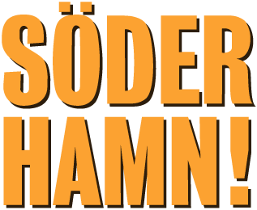
Valet 9 september 2018
الإنتخاب 9 أيلول 2018
استقبال الإقتراع ( استقبال الإنتخاب ) في سودرهامن
النظام الديموقراطي في السويد
البرلمان
الحكومة
محافظة، التنظيم النيابي، الإقليم
البلدية
لماذا سينتخب المرء؟
أيهماً يُسمح للمرء أن ينتخب ؟
معلومات بلغات مختلفة

Slide 2
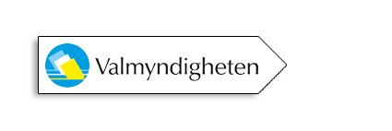
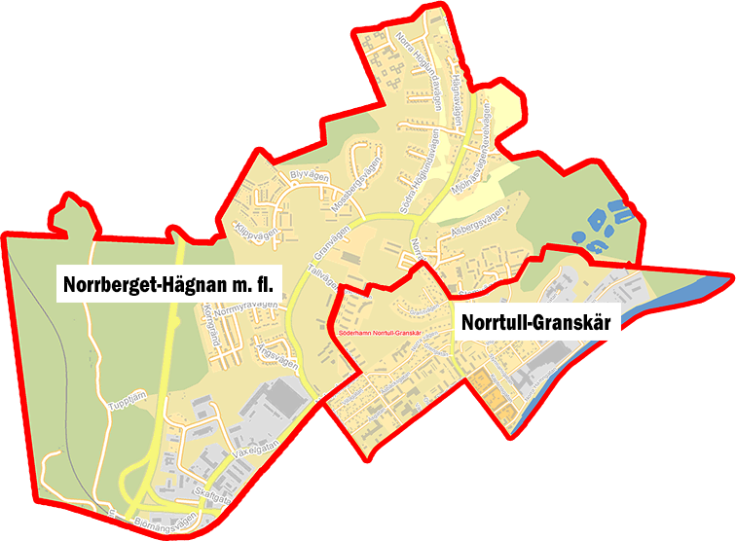
Resultat 2014
استقبال الإنتخاب (الإقبال) في سودرهامن
استقبال الإنتخاب ( الإقبال) هو أخفض بين مواليد الخارج.
يزداد الإهتمام بالتصويت كلما طال بقاء الشخص في السويد.
أكبر ثلاث مناطق (نواحي) في سودرهامن كانوا لديهم الإقبال الأخفض :
Norrberget – Hägnan 74%
Norrtull – Granskär 77 %
Ljusne 79%
Öster, Broberg Färssjön 90%
( المعدل في السويد 86%)
في أيار 2018 كان 15% من تعداد بلدية سودرهامن من خلفية أجنبية والعديد يعيشون في المناطق الإنتخابية الثلاث مع أقل إقبال.

Slide 3
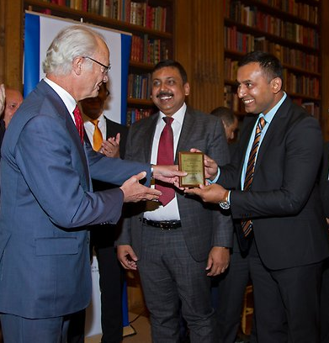
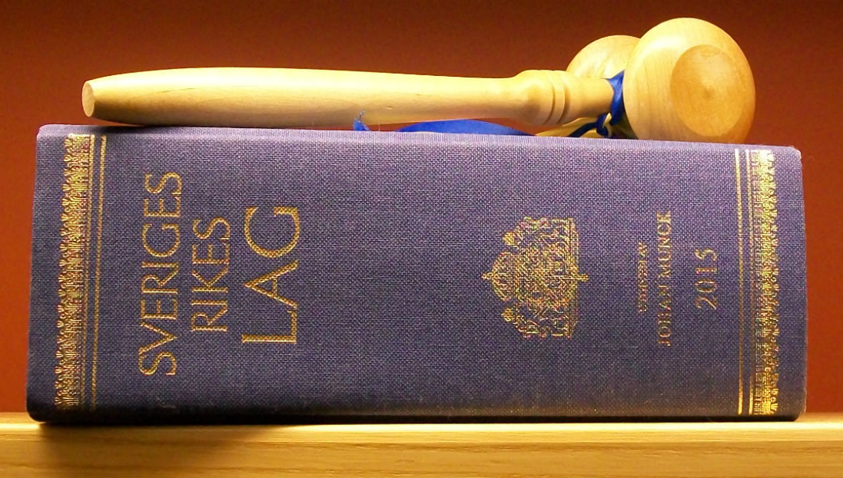
Fler språk
النظام الديمقراطي
السويد هي مملكة لكن لديه فقط مهام احتفالية (تشريفية)
شكل الحكومة هو القانون الأساسي الذي يقررّ كيف تُحكم السويد، ويستَهّلُ بجملة"كل السلطة الرسمية في السويد تصدر من الشعب."
لتجنب الفساد واستغلال السلطة قد تقاسمت السويد السلطة بين ممثلين مختلفين
سلطة الدولة مقسّمة بين البرلمان (الريكسداغ) الذي يُشرّع القوانين، والحكومة التي تعمل على تنفيذ القوانين والمحاكم التي تحكم على اساس تلك القوانين
يقوم البرلمان بمراقبة الحكومة وقانون آخر يعطي وسائل الإعلام امكانية النظر في كيفية قيادة السويد
لتجنب أن كل السلطة تأتي من ستوكهولم ، البلديات والتنظيمات النيابية لها سلطة ذاتية .

Slide 4
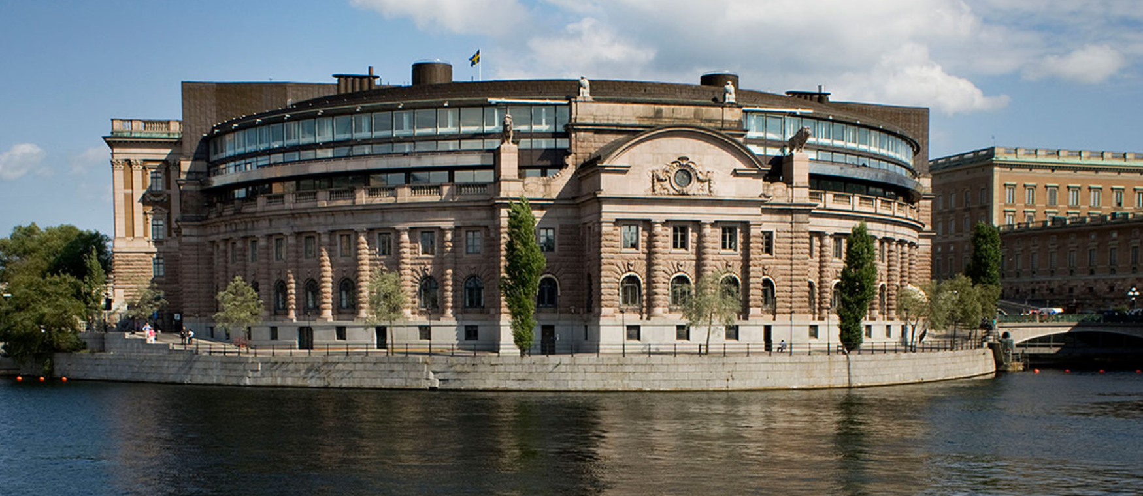
Fler språk
Riksdagen "البرلمان"
الريكسداغ (Riksdag) السويدي هو برلمان السويد الذي يُشّرع القوانين.
يتكوّن مجلس البرلمان السويدي الريكسداغ من 349 عضواً يتم انتخابهم كل أربع سنوات .
هناك يجلس الممثلين السياسيين الذين يتم انتخابهم كممثلين للأحزاب السياسية . أنّ أهم مهام البرلمان الريكسداغ هي:
تشريع قوانين جديدة وإلغاء القديمة.
الموافقة على موازنة الدولة، أي تقرير مدخولات الدولة السنوية الضرائب والرسوم والنفقات.
الرقابة على إداء الحكومة والسُلطات.
تعيين رئيس للوزراء يقوم بدوره بتشكيل حكومة.

Slide 5
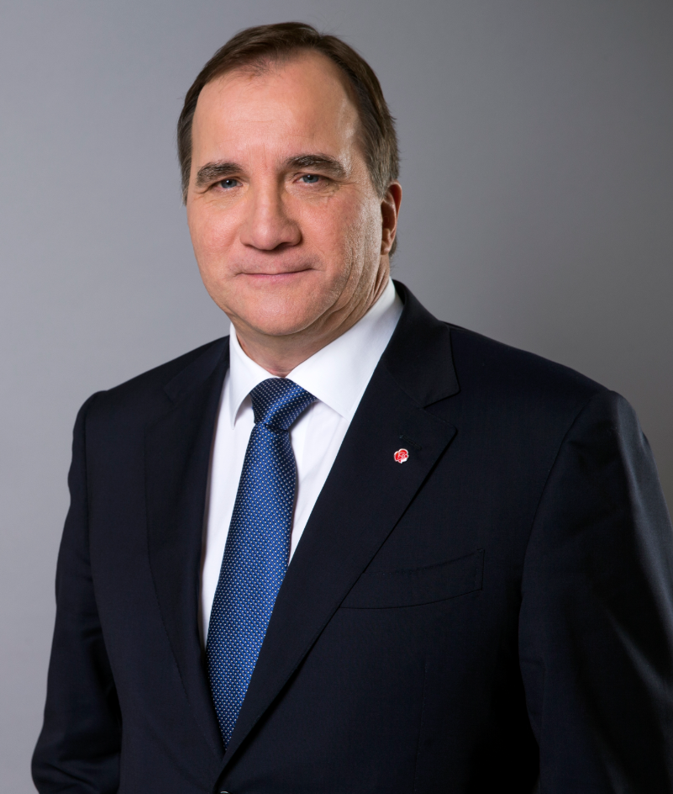
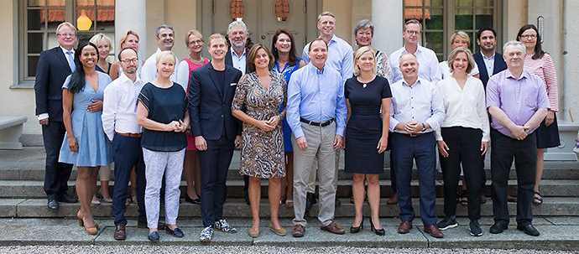
Fler språk
الحكومة Regeringen
البرلمان ينتخب (يختار) رئيس الحكومة فهو يختار الوزراء لحكومته .
جرت العادة أن الحزب السياسي الأكبر أو مجموعة أحزاب متعاونة هي التي تقوم بالطبع بتشكيل الحكومة.
الحكومة لديها السُلطة التنفيذية. وهذا يتضمن مسؤولية الإداء اليومي في قيادة البلاد.
تتكون السُلطات التابعة للدولة من الحكومة، المحاكم والسلطات الادارية. مثال على السُلطات التابعة للدولة هو مكتب العمل (Arbetsförmedlingen)، صندوق التأمينات العامة (FK) ومصلحة المرور (Trafikverket).
السلطات مستقلة بخلاف عن بلدان أخرى عديدة ، لا يحق للوزير بالتدخل المباشر في عمل سلطة ما .

Slide 6
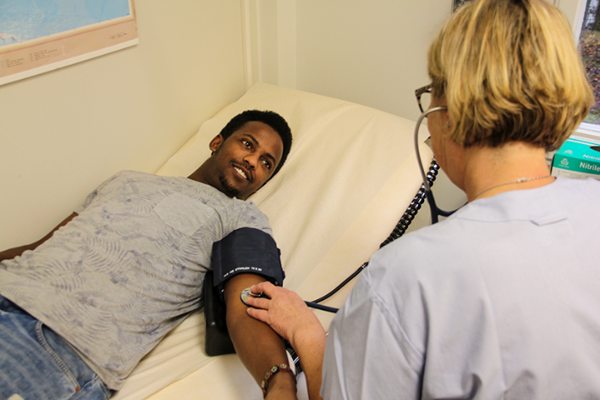
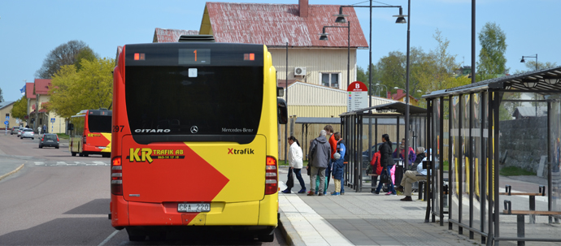
Fler språk
Län, landsting, region
مجلس المحافظة (التنظيم النيابي ) والإقليم والمحافظة
يوجد في السويد 21 محافظة ومحافظتنا اسمها ”Gävleborgs län” وكلّ محافظة لها مجلس ادارة محافظة خاصّ. تقوم الحكومة بتعيين المحافظين landshövdingar الذين يقودون مجالس إدارة المحافظات .
يوجد أيضا في السويد تنظيمات نيابية (بعض مجالس المحافظات تُسمى أقاليم).
التنظيم النيابي ( مجلس المحافظة ) هي منظمة سياسية لها الحق أن تطالب الضرائب بالدرجة الأولى للرعاية الصحية والعناية الطبية. تحمل أيضا على عاتقها مسؤولية على سبيل المثال رعاية الأمور الثقافية وحركة المرور المحلية .

Slide 7
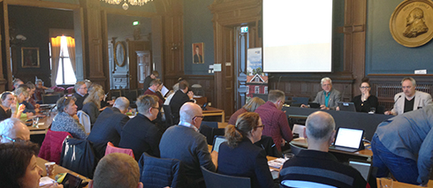
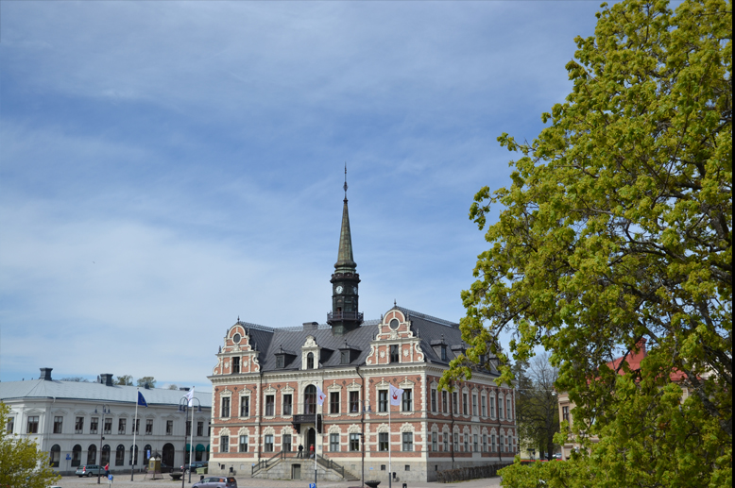
Fler språk
Kommun البلدية
السويد لديها 290 بلدية التي يحق لها أن تقرر الكثير.
فالبلدية تُقاد من مجلس بلدية منتخب من الشعب، ومجالس ادارة وهيئات تُعيّن من قبل مجلس البلدية.
مجلس بلدية سودرهامن لديه 49 عضو منتخب من قبل الشعب وتمام مثل البرلمان الذي لديه حكومته أي مجلس البلدية لديه سلطة مجلس البلدية تأخذ على عاتقها أن تُنفَذ القرارات .
يوجد إدارات مختلفة لأغراض مختلفة :
على سبيل المثال دائرة الطفل والتربية التي هي مسؤولة عن المدرسة . كل إدارة تقاد من قبل لجنة سياسية .
كل الذين يعيشون في بلدية ما يدفعون الضرائب للبلدية أي يوجد نقود للمدارس ، للخدمات المنزلية على سبيل المثال المعونة الإجتماعية . البلدية تحصل أيضا على النقود من حلال نفقات ومعونات من الحكومة . إنها ضرائب كثيرة مختلفة في بلديات مختلفة .
في سودرهامن ضرائب محلية 21,66% وضرائب مجالس المحافظة 11,51 .
المعدل العام 20,74 + 11,39 .

Slide 8
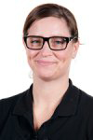
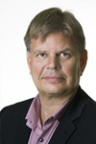
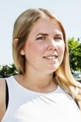
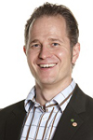
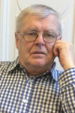
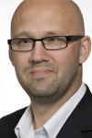
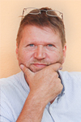
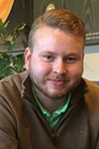
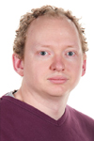
القادة المحليين
بعد الإنتخاب في 2014 يوجد تسعة أحزاب في 49 مقعد في مجلس البلدية .
كم عدد المقاعد التي يمكن لكل حزب أن يحكم فيها من عدد الأصوات في الإنتخابات .
Isabel Hildén
Vänsterpartiet
Sven-Erik Lindestam
Socialdemokraterna
Joann Ling
Miljöpartiet
Magnus Svensson
Centerpartiet
Roland Laurin
SPI Välfärden
Magnus Ludvigsson
Liberalerna
Anders Ramstrand
Kristdemokraterna
Viktor Wärnick
Moderaterna
Daniel Persson
Sverigedemokraterna
4 mandat
18 mandat
2 mandat
7 mandat
2 mandat
2 mandat
1 mandat
5 mandat
8 mandat

Slide 9
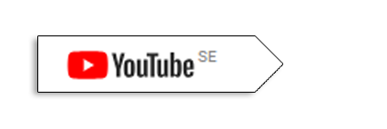
Se filmen på YouTube
لماذا سينتخب المرء ؟
إنه من خلال الإنتخابات التي يمكن للسكان أن يؤثروا على السياسة .
في أيار عام 2018 كان لتعداد سكان بلدية سودرهامن خلفية أجنبية لكن عدد قليل من الأصوات الناخبة .
كمجموعة لدى الوافدين لسودرهامن الفرصة أن يؤثروا كثيرا جداً .

Slide 10
Fler språk
أياً يُسمح للمرء أن ينتخب ؟
حق التصويت للبرلمان إذا كنت مواطن سويدي وأكملت 18 سنة .
حق التصويت للبلدية والتنظيم النيابي ( مجلس المحافظة ) إذا كان عمرك 18 سنة ومسجل بقيد نفوس السويد على الأقل 3 سنوات .
لا تحتاج أن تكون مواطن سويدي لأن تصوّت في البلدية و مجلس المحافظة / انتخاب ضمن الإقليم .
تصلك بطاقة تصويتإلى العنوان أنك مسجل بقيد النفوس وأنك ستحصل بالهوية ، وشهادة السواقة أو جواز السفر إلى قاعة الإنتخاب .
يمكن للمؤء أن يصوّت شخصيا من خلال يؤشر اسم على بطاقة الإقتراع .
يمكن للمرء أن يصوت بأحزاب مختلفة في الإنتخابات الثلاث المختلفة ولست ملزماً أن تخبر أي الأحزاب قد صوّت فيه .
كل خمس سنوات يكون انتخاب الإتحاد الأوروبي ( يجب أن تكون مواطن أوربي ) واحيانا بإستفتاء شعبي . آخر استفتاء شعبي كان 2003 . لذلك كان فيما إذا كانت السويد سوف تبدل الكرون السويدي إلى يورو . الشعب السويدي صوّت بلا .

Slide 11
ماذا تريد الأحزاب ؟
يوجد في مواقع أخبار عديدة ومختلفة انتخابات محلية مختلفة ( بوصلة الإنتخابات ) ، هناك تستطيع أن تختبر نفسك في أسئلة مختلفة.
بوصلة انتخابات راديو السويد لديها ست لغات مختلفة .
السويدية ، العربية ، الإنكليزية ، الكردية الصورانية ، الكردية الكورمانجية ، الفارسية والصومالية .
يوجد هنا بوصلات انتخاب أكثر :
Sveriges television
TV4
Aftonbladet
Expressen
TT Nyhetsbyrån

Slide 12
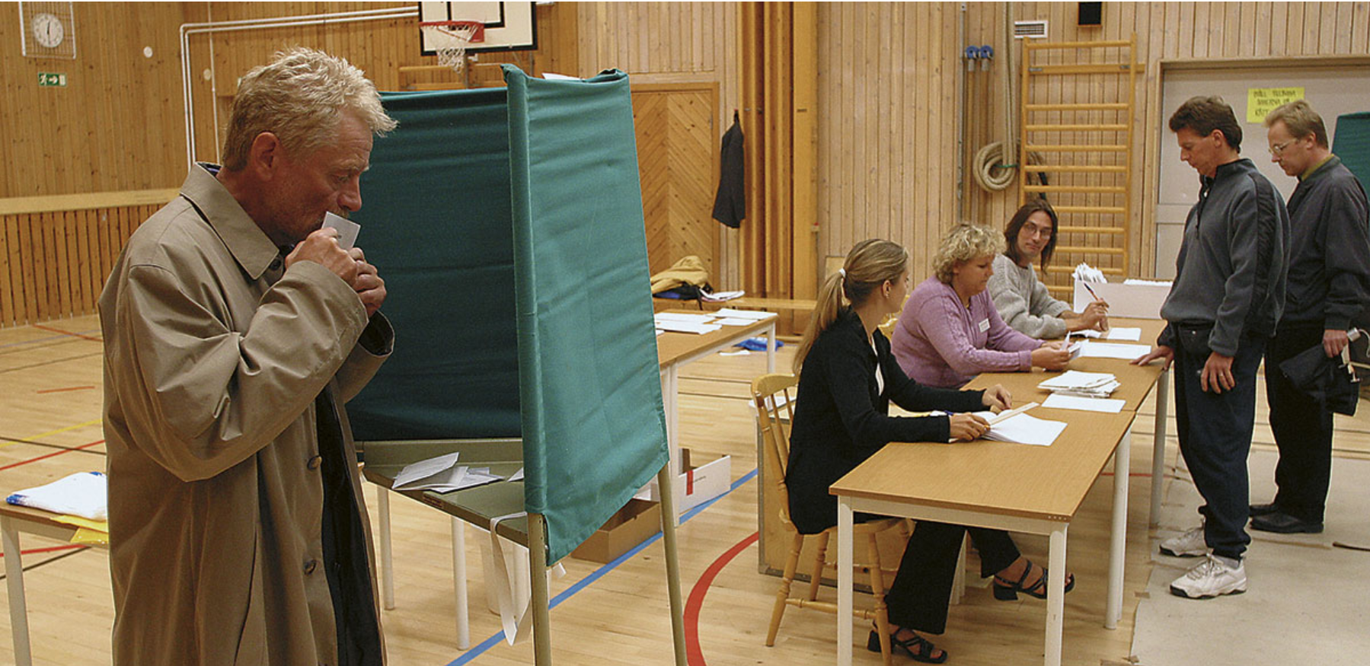
معلومات بلغات مختلفة
All information om valet finns på 9 språk:
Af Soomaali – Somaliska, English – Engelska, Español – Spanska, Français – Franska, Pусский – Ryska, العربية – Arabiska ,دری – Dari, فارسی – Persiska, ትግርኛ – Tigrinska.
النظام الديمقراطي في السويد
نظام الإنتخاب السويدي
أفكار سياسية وأحزاب
ما هي الديمقراطية ؟
ظهور ( بزوغ ) الديمقراطية في السويد
قوانين السويد الأساسية الأربع
سوف تتوفر حقيقة عن كيفية إجراء التصويت عام 2018 .
Albanska, Arabiska, Bosniska/Kroatiska/Serbiska, Engelska, Finska, Franska, Jiddisch, Kinesiska, Nordkurdiska, Lulesamiska, Meänkieli, Nordsamiska, Persiska (farsi), Polska, Romanska lovari, Romska kelderash, Romska arli, Romska kale, Rumänska, Ryska, Slovakiska, Slovenska, Sorani (sydkurdiska), Somaliska, Spanska, Sydsamiska, Syriska, Thailändska, Tigrinska, Turkiska och Tyska.
الديمقراطية بين الإنتخابات وفي اليوم العادي

